Slide 1
Презентация проекта на тему:
«Белая береза под моим окном…»
(Старший дошкольный возраст)
Разработала: Левина Т.Н.
2015 год

Slide 2
Миссия
Проектируемый процесс направлен:
На развитие познавательно-исследовательской деятельности детей в ходе ознакомления с миром природы;
На гармоничное формирование разных видом отношения дошкольников к природе (природоохранного, гуманного, эстетического, познавательного);
На приобщение к социокультурным ценностям.

Slide 3
Цели
В ходе совместной исследовательской деятельности взрослых и детей:
Стимулировать детскую познавательную активность для изучения жизни дерева во взаимосвязи с его экосистемой;
Способствовать становлению эстетического отношения к миру природы родного края;
Способствовать реализации самостоятельной творческой деятельности (изобразительной, музыкальной и др.)

Slide 4
Задачи
Развивать познавательно-исследовательский интерес к миру растений, чувство ответственности за них;
Расширять и уточнять представления детей о взаимодействии березы с окружающим миром в ходе наблюдений, экологических игр в разные времена года;
Способствовать накоплению знаний детей, развитию общения и взаимодействия со взрослыми и сверстниками; проявлению инициативы с целью получения новых знаний;
Развивать умение устанавливать причинно-следственные связи между природными явлениями.

Slide 5
Планируемые результаты
Повышение уровня экологической культуры педагогов и воспитанников;
Развитие у детей устойчивого интереса к представителям растительного мира – деревьям;
Развитие исследовательской деятельности дошкольников в ходе совместной практической деятельности с воспитателем;
Развитие логического мышления через осознание причинно-следственных связей экосистемы;
Успешное интеллектуально-личностное развитие воспитанников;
Вовлечение родителей в педагогический процесс ДОУ, укрепление заинтересованности в сотрудничестве с детским садом;
Экологическое развлечение «Мы хотим, чтобы березка зеленела»;
Экологическая инсталляция «Вокруг дерева».

Slide 6
Содержание работы
Занятия: «Деревья, кустарники», «Тайны русского леса», «Путешествие по нашей стране» (климатические зоны), «Береза – народный символ России» (включая рассматривание репродукции К. Юона «Березовая роща»), заучивание наизусть стихотворения Сергея Есенина «Береза», загадок о березе.
Лепка: «Белая береза, я тебя люблю!»
Ручной труд: «Наша Беляночка».
Рисование: «Русская березка».
Экологическая инсталляция «Вокруг дерева» (совместно с родителями).
Развлечение: «Мы хотим, чтобы березка зеленела».
Выпуск газеты: «Всё о березке».

Slide 7
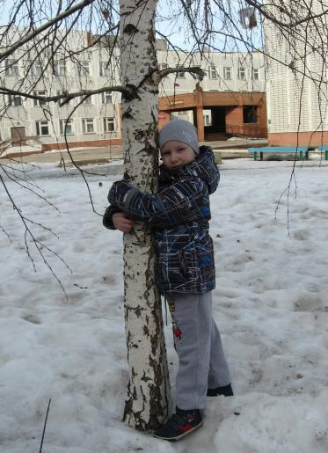
Наблюдения
«Что есть у березы и других деревьев?»;
«Кора березы»;
«Листья»;
«Чем питается береза?»;
«Без чего береза не может жить?»;
«Березовый сок»;
«Весенние секреты березы» (цветение до распускания листьев, опыление);
«С кем дружит береза весной».

Slide 8
Использование в хозяйстве
Наши предки применяли части березы по-разному:
Березовой лучиной освещали дома (она меньше коптит);
Из древесины мастерили игрушки, деревянные скульптуры, ложки, мебель;
Из бересты делали лапти, туески, лукошки, игрушки;
Раньше не было бумаги, поэтому на бересте писали;
Из белой коры делали деготь (тёмная смола с резким запахом) и смазывали им колеса, чтобы не скрипели;
До сих пор люди в деревнях топят печки березовыми дровами и получают много тепла в домах и банях.
В наше время березу используют в декоративном садоводстве, строительстве, делают фанеру, лыжи.

Slide 9
Береза – лекарственное дерево
С начала апреля и до середины мая можно собирать набухшие смолистые почки березы. Сушат почки вместе с ветками в тени. Почки и молодые листья содержат смолу, витамин С. Почки и листья березы настаивают и применяют при разных болезнях.
Березовый деготь применяют наружно. Он входит в состав многих мазей.
Березовый уголь пьют при отравлении.
Березовый гриб – чага, считается лекарством от желудочно-кишечных заболеваний, для улучшения аппетита и сна.

Slide 10
Спасибо за внимание!

